Slide 1
INSCRIPTIONS EN LIGNE
MARCHE à SUIVRE
Et CONSEILS

Slide 2
RENDEZ-VOUS sur le site du club:
https://www.senlis-athle.com/
CLIQUEZ sur l’image

Slide 3
Vous êtes redirigés sur cette page
Après avoir lu les consignes, CLIQUEZ sur une des deux images selon si vous êtes majeur ou mineur

Slide 4
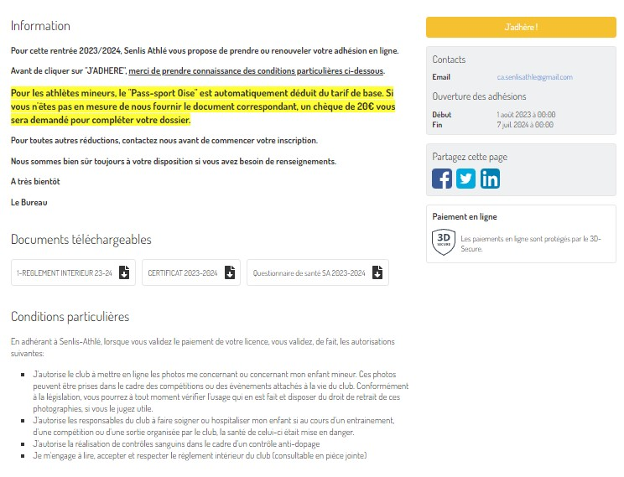
Vous arrivez sur le site d’inscription en ligne
ASSOCONNECT
A LIRE
A TELECHARGER/CONSULTER
Règlement intérieur
Attestation de santé pour les mineurs
A LIRE
Continuez la lecture sur la page …

Slide 5
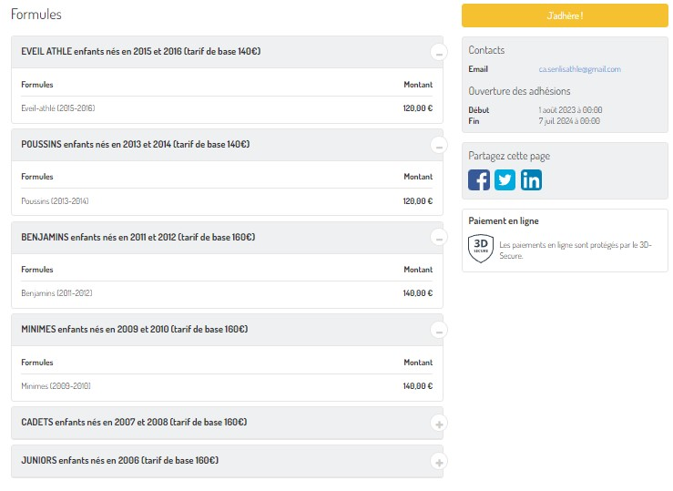
En continuant sur la page, vous trouvez les différents types de licences qui vous sont proposés
CLIQUEZ sur J’ADHERE
Pour les athlètes mineurs, le "Pass-sport Oise" est automatiquement déduit du tarif de base. Si vous n'êtes pas en mesure de nous fournir le document correspondant, un chèque de 20€ vous sera demandé pour compléter votre dossier.

Slide 6
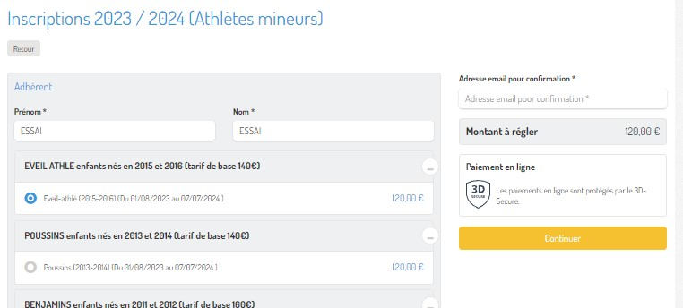
1 – Notez votre adresse mail
2 – remplissez vos Nom et Prénom
3 – Choisissez votre catégorie
4 – continuez

Slide 7
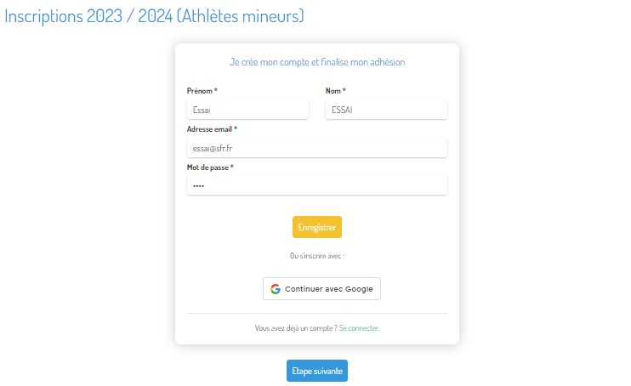
Si vous n’avez pas encore créé votre compte sur ASSOCONNECT
Un mail vous a été envoyé pour vous inviter à le faire
MERCI de ne pas éviter cette étape
Elle sera OBLIGATOIRE au moment de finaliser l’inscription.

Slide 8
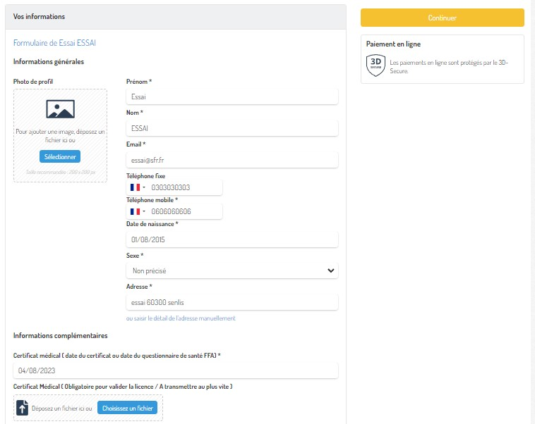
Remplissez le formulaire d’adhésion
La photo n’est pas obligatoire mais elle peux nous rendre service notamment pour les nouveaux licenciés

Slide 9
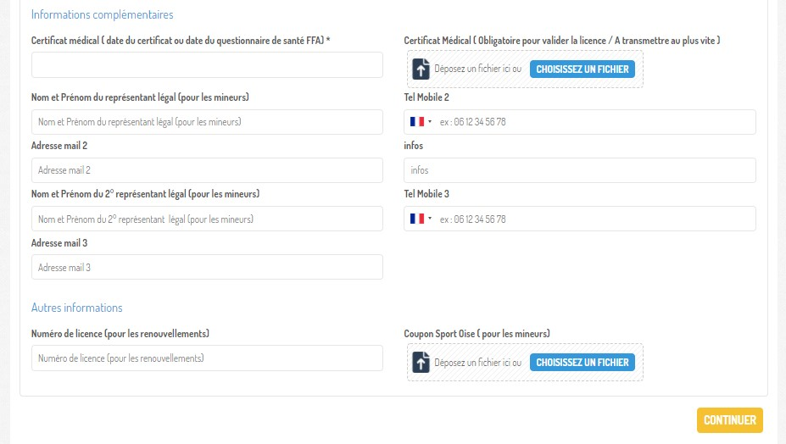
Remplissez le formulaire d’adhésion
Notez la date du jour ou vous avez rempli votre « parcours prévention santé » ou attestation de santé
ICI
Vous pouvez nous transmettre votre attestation de santé
ICI
Vous pouvez nous transmettre votre
Pass-Sport Oise
Que vous aurez téléchargé sur le site du département de l’Oise
Les informations sur les parents ne sont à fournir que sur les inscriptions des athlètes mineurs
CLIQUEZ sur continuer

Slide 10
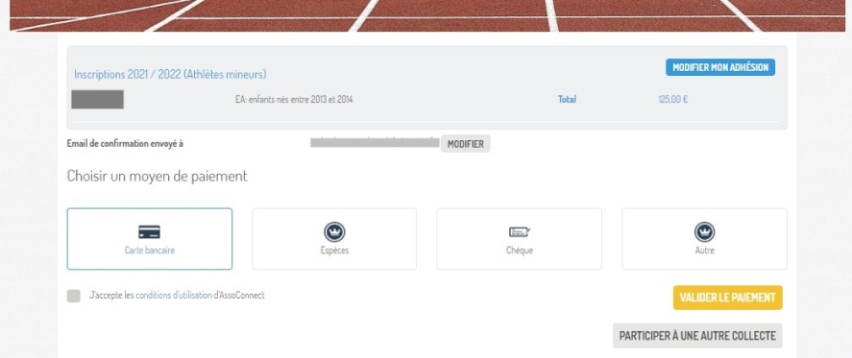
Vous pouvez choisir votre mode de règlement
ESPECES OU CHEQUES
Vous nous transmettrez votre règlement lors d’une permanence ou d’un entrainement.
PAR CARTE
En une ou plusieurs fois.
Les frais sont à la charge du club
Vous souhaitez payer avec des chèques vacances
Avec des coupons sport
Vous bénéficiez d’aide de la ville de Senlis ou de l’état
Vous avez un autre cas particuliers
Venez nous rencontrer lors d’une permanence ou d’un entrainement.
Lorsque votre inscription sera complète, elle sera transmise à la Fédération Française d’Athlétisme.
Vous recevrez la licence par mail
(durée de traitement l’opération une semaine maxi)

Slide 11
Nous vous remercions et vous souhaitons de passer une bonne saison sportive

